Slide 1
LP02 – Gravitation
Agrégation externe de Physique-chimie, option Physique
Jules FILLETTE

Slide 2
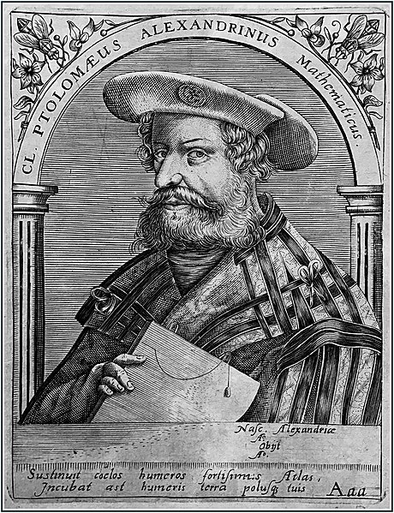
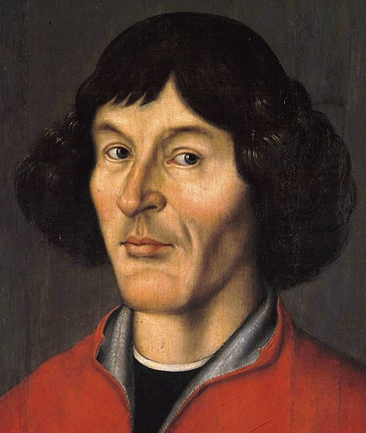
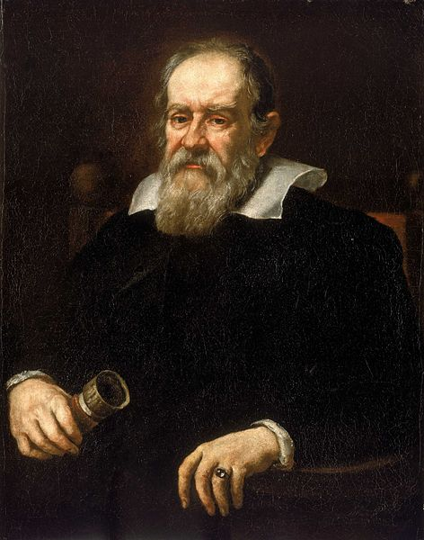
Introduction
Ptolémée (90 – 168)
Copernic (1473 – 1543)
Galilée (1564 – 1642)

Slide 3
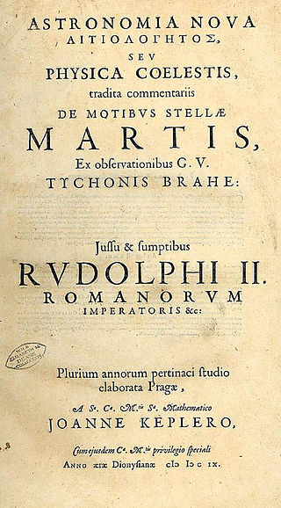
Introduction
Première loi de Kepler
Lois des orbites :
Les planètes du système solaire décrivent des trajectoires elliptiques dont le soleil est un des foyer
Deuxième loi de Kepler
Lois des aires :
Le mouvement des planètes le long de leur trajectoire s’effectue à vitesse aréolaire constante
Astronomia nova, 1604

Slide 4
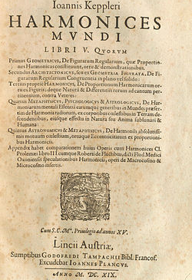
Introduction
Troisième loi de Kepler
Lois des périodes :
Le carré de la période sidérale T d’une planète autour du soleil est proportionnel au cube du demi-grand axe a de sa trajectoire elliptique.
« Une chose est certaine :
du Soleil émane une force qui saisit la planète. »
Harmonices Mundi, 1618

Slide 5
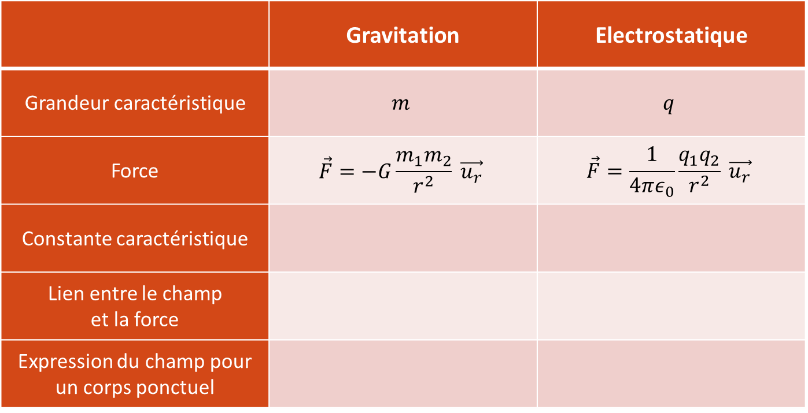
I. L’interaction gravitationnelle 2. Le champ gravitationnel
 | Gravitation | Electrostatique
Grandeur caractéristique | $$m$$ | $$q$$
Force | $$\vec{F}=−G\frac{m_{1}m_{2}}{r^{2}} \vec{u_{r}}$$ | $$\vec{F}=\frac{1}{4πε_{0}}\frac{q_{1}q_{2}}{r^{2}} \vec{u_{r}}$$
Constante caractéristique
Lien entre le champ et la force
Expression du champ pour un corps ponctuel
Analogie entre la gravitation et l’électrostatique

Slide 6
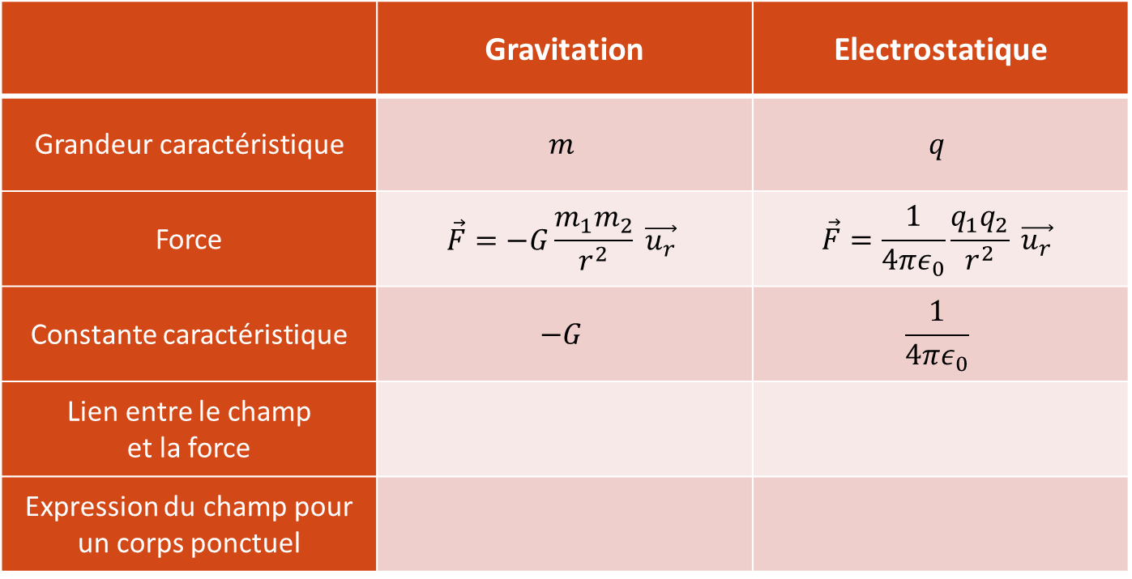
I. L’interaction gravitationnelle 2. Le champ gravitationnel
 | Gravitation | Electrostatique
Grandeur caractéristique | $$m$$ | $$q$$
Force | $$\vec{F}=−G\frac{m_{1}m_{2}}{r^{2}} \vec{u_{r}}$$ | $$\vec{F}=\frac{1}{4πε_{0}}\frac{q_{1}q_{2}}{r^{2}} \vec{u_{r}}$$
Constante caractéristique | $$−G$$ | $$\frac{1}{4πε_{0}}$$
Lien entre le champ et la force
Expression du champ pour un corps ponctuel
Analogie entre la gravitation et l’électrostatique

Slide 7
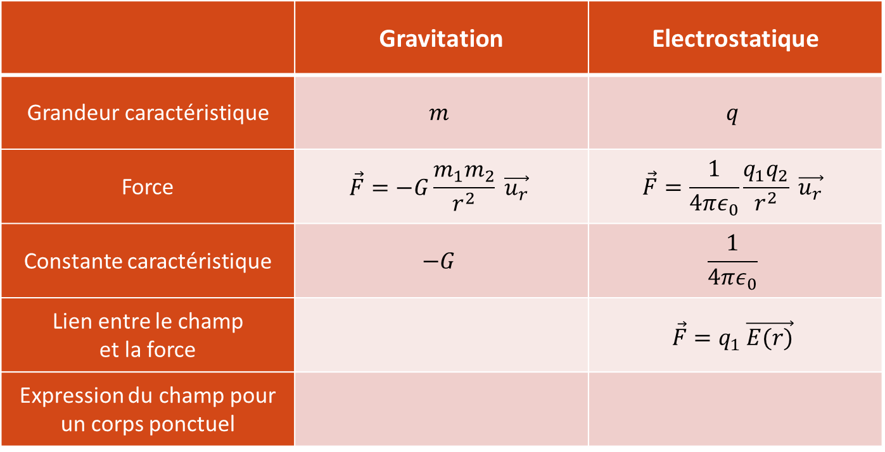
I. L’interaction gravitationnelle 2. Le champ gravitationnel
 | Gravitation | Electrostatique
Grandeur caractéristique | $$m$$ | $$q$$
Force | $$\vec{F}=−G\frac{m_{1}m_{2}}{r^{2}} \vec{u_{r}}$$ | $$\vec{F}=\frac{1}{4πε_{0}}\frac{q_{1}q_{2}}{r^{2}} \vec{u_{r}}$$
Constante caractéristique | $$−G$$ | $$\frac{1}{4πε_{0}}$$
Lien entre le champ et la force |  | $$\vec{F}=q_{1} \vec{E(r)}$$
Expression du champ pour un corps ponctuel
Analogie entre la gravitation et l’électrostatique

Slide 8
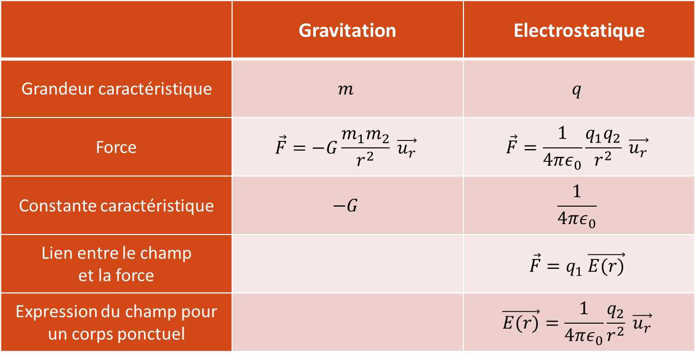
I. L’interaction gravitationnelle 2. Le champ gravitationnel
 | Gravitation | Electrostatique
Grandeur caractéristique | $$m$$ | $$q$$
Force | $$\vec{F}=−G\frac{m_{1}m_{2}}{r^{2}} \vec{u_{r}}$$ | $$\vec{F}=\frac{1}{4πε_{0}}\frac{q_{1}q_{2}}{r^{2}} \vec{u_{r}}$$
Constante caractéristique | $$−G$$ | $$\frac{1}{4πε_{0}}$$
Lien entre le champ et la force |  | $$\vec{F}=q_{1} \vec{E(r)}$$
Expression du champ pour un corps ponctuel |  | $$\vec{E(r)}=\frac{1}{4πε_{0}}\frac{q_{2}}{r^{2}} \vec{u_{r}}$$
Analogie entre la gravitation et l’électrostatique

Slide 9
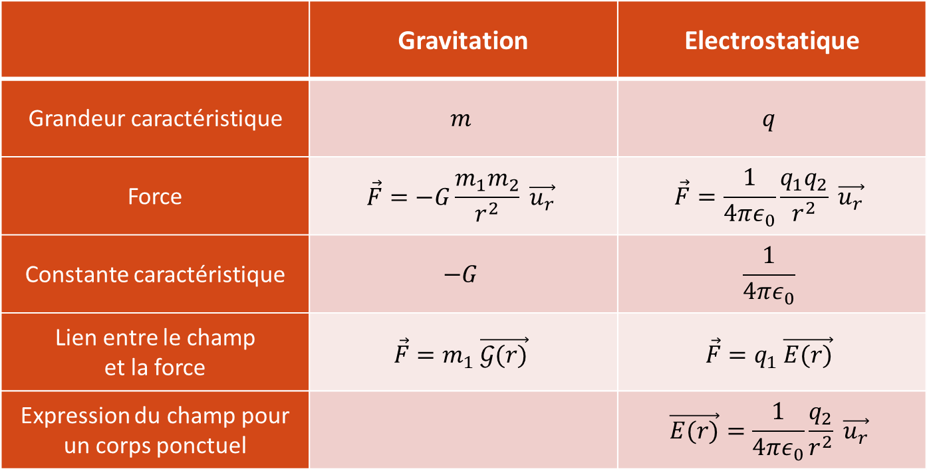
I. L’interaction gravitationnelle 2. Le champ gravitationnel
 | Gravitation | Electrostatique
Grandeur caractéristique | $$m$$ | $$q$$
Force | $$\vec{F}=−G\frac{m_{1}m_{2}}{r^{2}} \vec{u_{r}}$$ | $$\vec{F}=\frac{1}{4πε_{0}}\frac{q_{1}q_{2}}{r^{2}} \vec{u_{r}}$$
Constante caractéristique | $$−G$$ | $$\frac{1}{4πε_{0}}$$
Lien entre le champ et la force | $$\vec{F}=m_{1} \vec{𝒢(r)}$$ | $$\vec{F}=q_{1} \vec{E(r)}$$
Expression du champ pour un corps ponctuel |  | $$\vec{E(r)}=\frac{1}{4πε_{0}}\frac{q_{2}}{r^{2}} \vec{u_{r}}$$
Analogie entre la gravitation et l’électrostatique

Slide 10
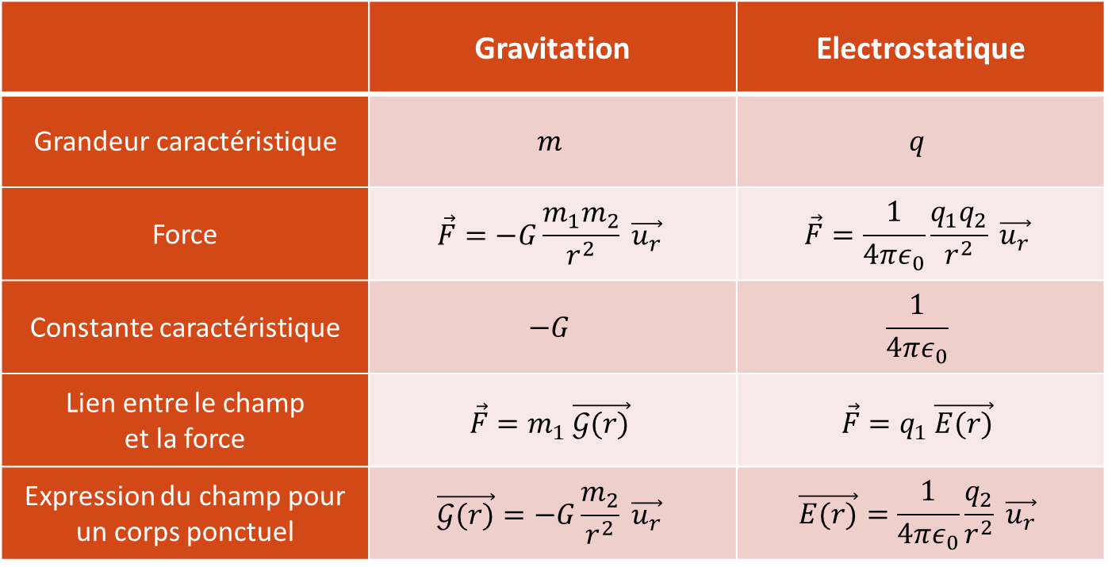
I. L’interaction gravitationnelle 2. Le champ gravitationnel
 | Gravitation | Electrostatique
Grandeur caractéristique | $$m$$ | $$q$$
Force | $$\vec{F}=−G\frac{m_{1}m_{2}}{r^{2}} \vec{u_{r}}$$ | $$\vec{F}=\frac{1}{4πε_{0}}\frac{q_{1}q_{2}}{r^{2}} \vec{u_{r}}$$
Constante caractéristique | $$−G$$ | $$\frac{1}{4πε_{0}}$$
Lien entre le champ et la force | $$\vec{F}=m_{1} \vec{𝒢(r)}$$ | $$\vec{F}=q_{1} \vec{E(r)}$$
Expression du champ pour un corps ponctuel | $$\vec{𝒢(r)}=−G\frac{m_{2}}{r^{2}} \vec{u_{r}}$$ | $$\vec{E(r)}=\frac{1}{4πε_{0}}\frac{q_{2}}{r^{2}} \vec{u_{r}}$$
Analogie entre la gravitation et l’électrostatique

Slide 11
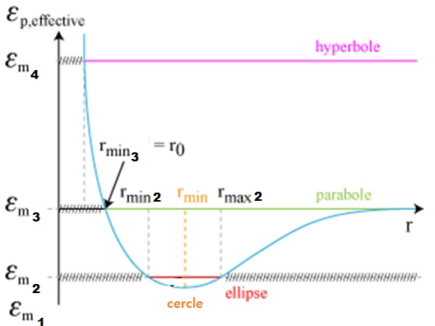
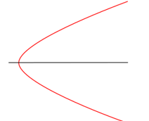
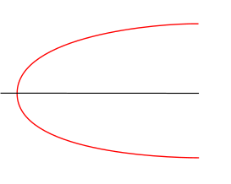
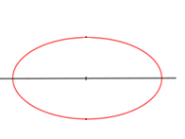
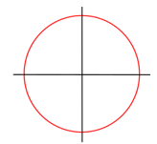
II. Mouvement dans un champ gravitation 2. Etude qualitative du mouvement

Slide 12
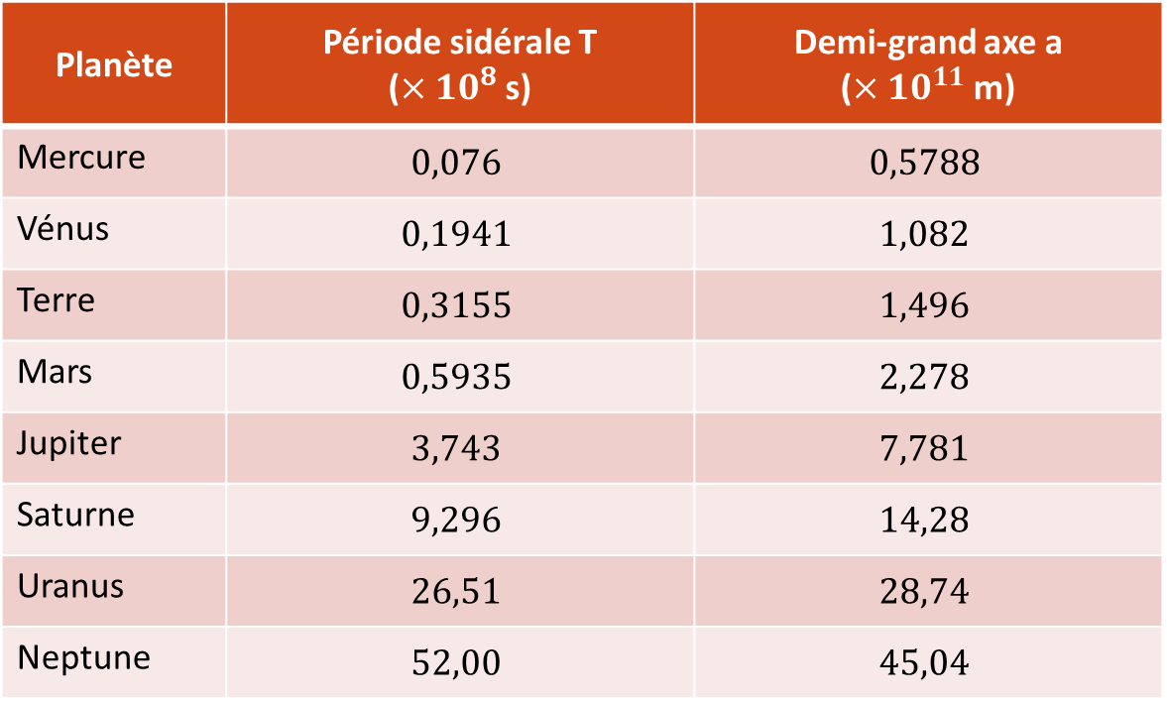
III. L’interaction gravitationnelle dans le système solaire
Planète | Période sidérale T ($×10^{8}$ s) | Demi-grand axe a ($×10^{11}$ m)
Mercure | $$0,076$$ | $$0,5788$$
Vénus | $$0,1941$$ | $$1,082$$
Terre | $$0,3155$$ | $$1,496$$
Mars | $$0,5935$$ | $$2,278$$
Jupiter | $$3,743$$ | $$7,781$$
Saturne | $$9,296$$ | $$14,28$$
Uranus | $$26,51$$ | $$28,74$$
Neptune | $$52,00$$ | $$45,04$$
Vérification expérimentale de la troisième loi de Kepler

